Slide 1




Tipos de ajudas em vários IDE
Projeto de Sistemas de Informação 2015/2016
Elaborado por:
Miguel Coelho nº 18284
Nuno Rodrigues nº 12941
Grupo Documentação

Slide 2
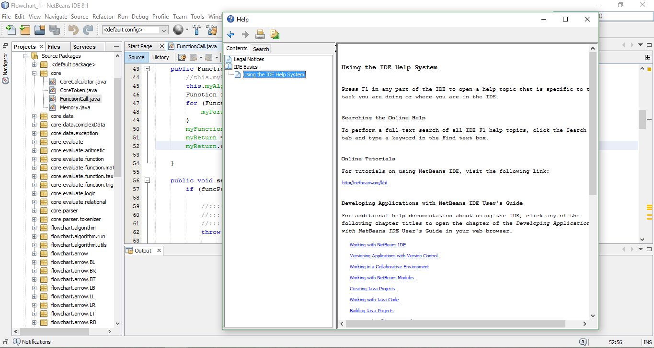
NetBeans
Ajuda em relação ao IDE

Slide 3
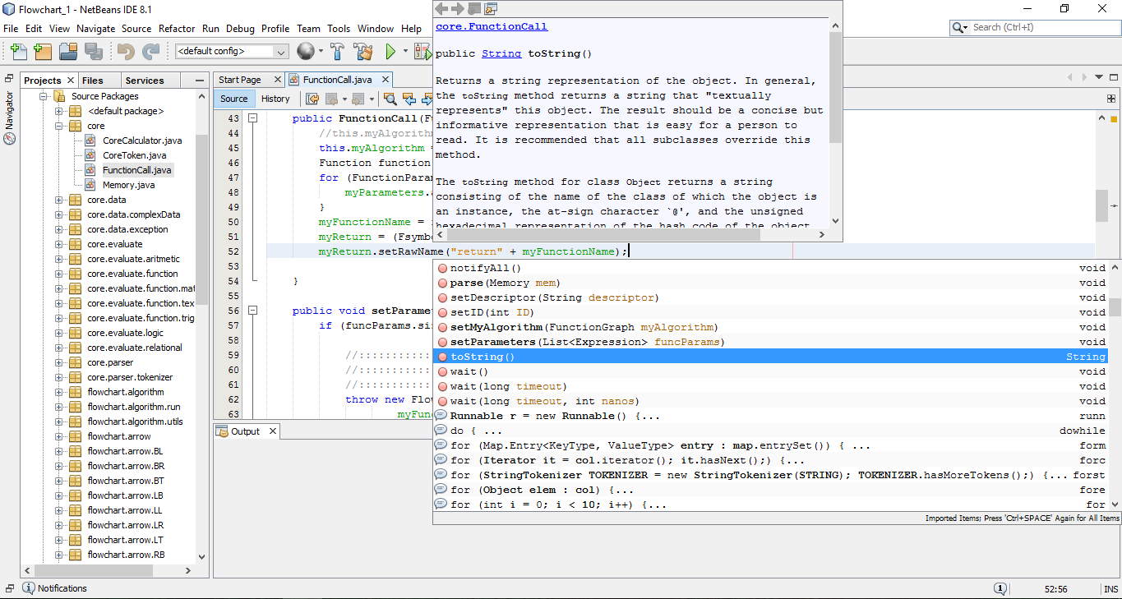
Ajuda da Linguagem (explicação do método)
Ajuda ao programador

Slide 4
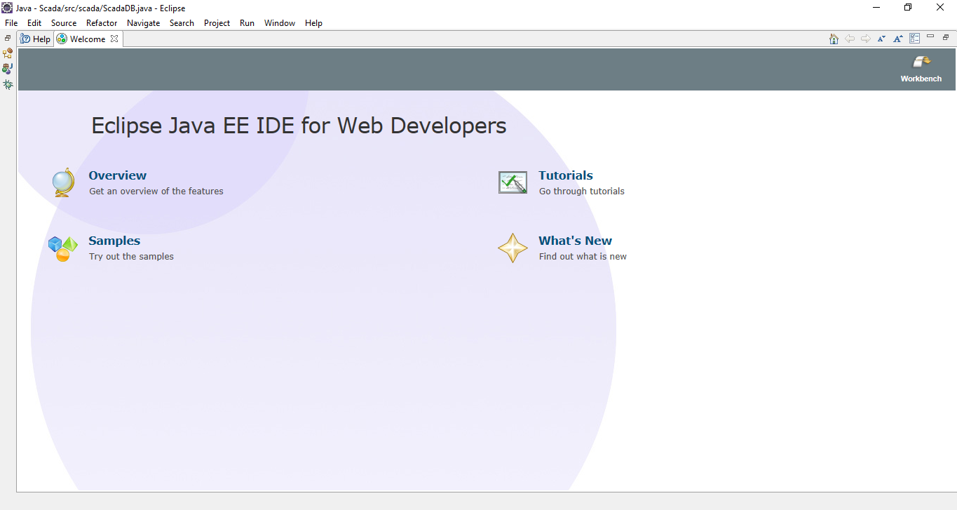
Eclipse

Slide 5
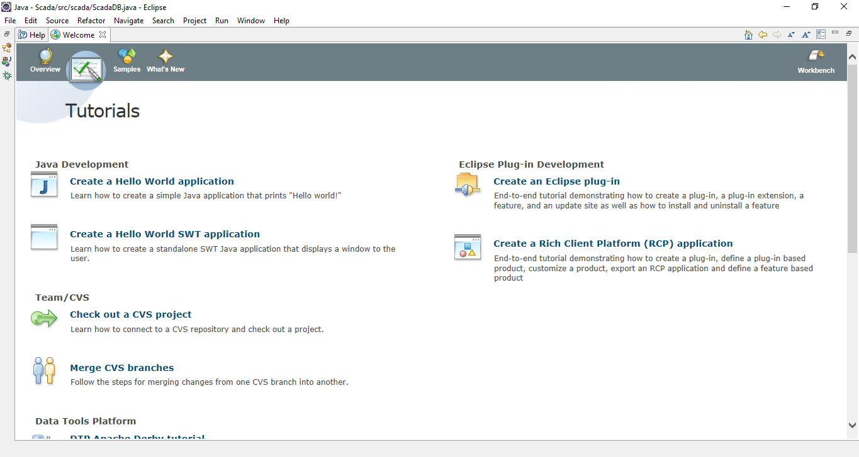

Slide 6
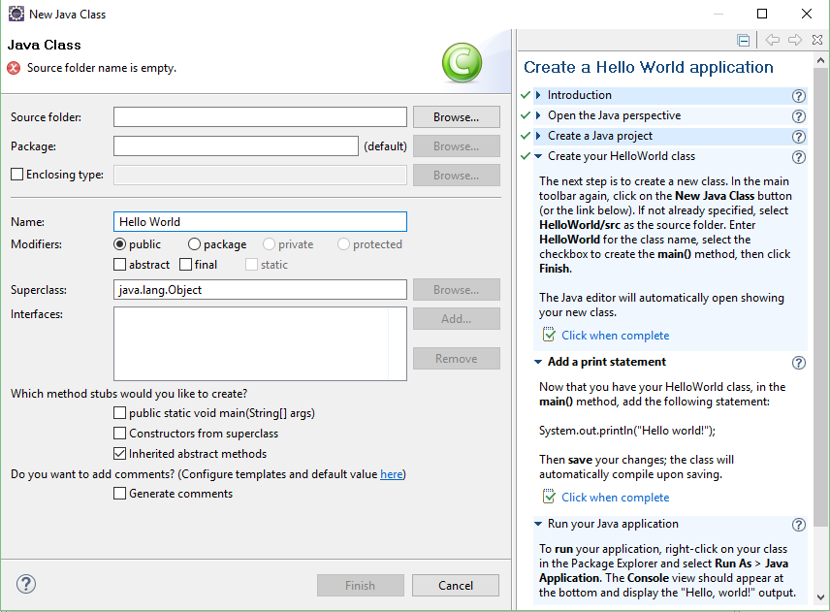

Slide 7
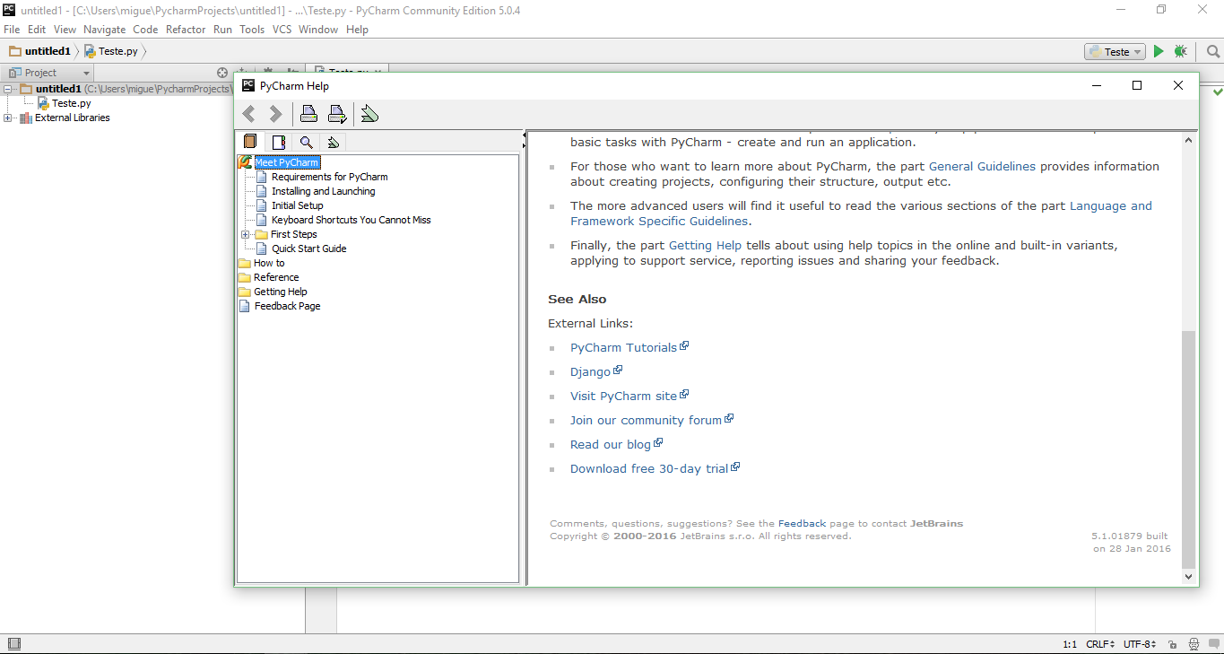
Pycharm

Slide 8
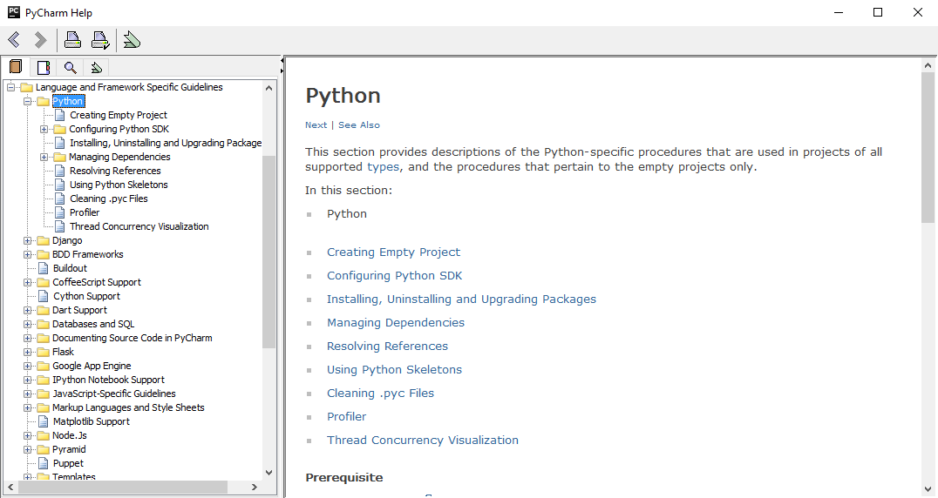

Slide 9
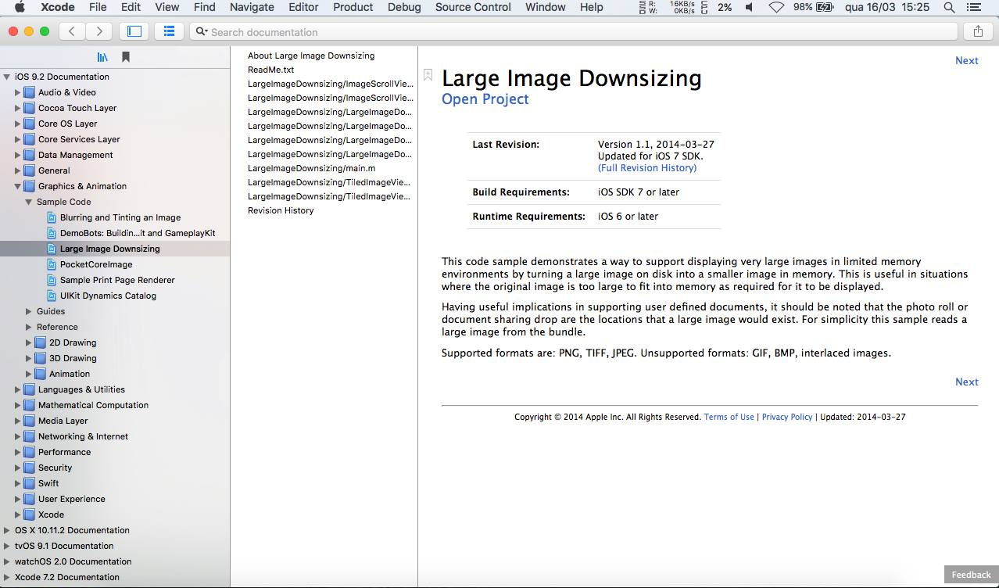
Xcode

Slide 10
Possíveis implementações
Ajuda:
Por Capítulos
Pesquisa
Classificação das ajudas (Sistema de Feedback)
Implementação de vídeos tutoriais
Possibilidade de guardar as ajudas nos favoritos
Top de ajudas mais usadas

